Slide 2
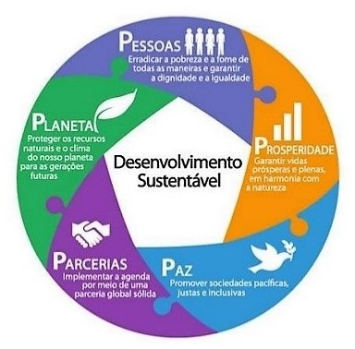
AGENDA 2030
Em Setembro de 2015, 193 Estados-membros da ONU acordaram tomar medidas transformadoras para o mundo em um caminho sustentável.
Adotaram uma nova agenda global comprometida com as Pessoas, o Planeta, a promoção da Paz, da Prosperidade e com Parcerias.
Fonte: NUD

Slide 3
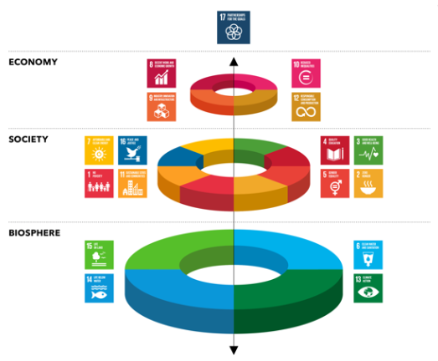
Potencializar o diálogo
Para atingir cada um desses objetivos até 2030, as ações envolvem os setores público, privado e acadêmico, além do terceiro setor e da sociedade civil.
Visualizar cenários futuros
Informações conectadas
Acesso à novas demandas
Interação de metas públicas
Governança
Alinhamento com propósitos

Slide 4
ODS 11
A ONU estabeleceu parâmetros para uma cidade alinhada às necessidades da população. Assim sendo, a proposta de aplicação, enfoca o ODS 11 para evoluir na Agenda 2030 e transformar o futuro das cidades.
O ODS 11 se conecta com todos os demais objetivos e, de acordo com essa lógica, durante todo processo do trabalho as questões sociais, ambientais e financeiras são evidenciadas.
Objetivo
Evitar a exaustão do meio ambiente e assegurar sua permanência para gerações futuras. Por isso, as políticas públicas devem estar alinhadas planetária.

Slide 5
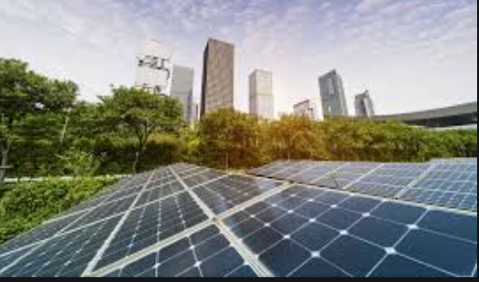
Cidade Sustentável conceito de municípios que observam diretrizes para melhoria a gestão pública. Para ser sustentável, devem considerar três pilares: responsabilidade ambiental, economia sustentável e vitalidade cultural

Slide 6
Plano estratégico cidades sustentáveis
VISAO
Gestão Municipal
Conectada
Inclusiva
Resiliente
Prósperas
PRINCÍPIOS
Gestão Municipal
Integração
Competitivas
Políticas Públicas
Participação ativa
EIXOS
Gestão Municipal
Governança
Capital Humano
Inovação
Tecnologia

Slide 7
O Trabalho
Fortalecer o engajamento entre grupos formais envolvidos com as cidades e os aspectos relativos a eles, dando consistência Organizacional e Sistêmica
Metas
Habitação e urbanização inclusiva
Mobilidade
Planejamento participativo
Patrimônio cultural e natural
Redução de riscos à pessoa
Qualidade do ar e gestão de resíduos sólidos
Edifícios sustentáveis e resiliente
Adaptação às mudanças climáticas

Slide 8
´
A sistematização dessas informações permite que a sociedade avalie os avanços conseguidos e auxilia o prefeito prestar contas de seu plano de governo.

Slide 9
O processo
Análise de
Cenário Político
Engajamento de lideranças e Secretarias
Identificação e relevância do Impacto
Plataforma de Gestão

Slide 10
BENEFÍCIOS DA IMPLEMENTAÇÃO
Planejamento de serviços urbanos
Governança Local
Comunicação e Conscientização

Slide 11
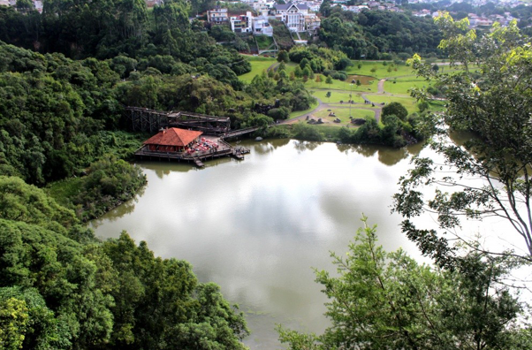
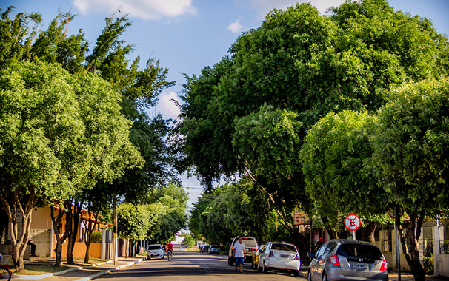
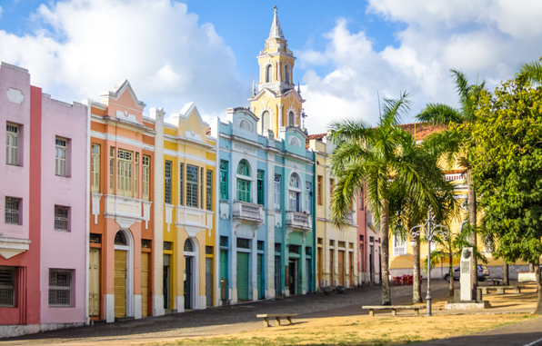
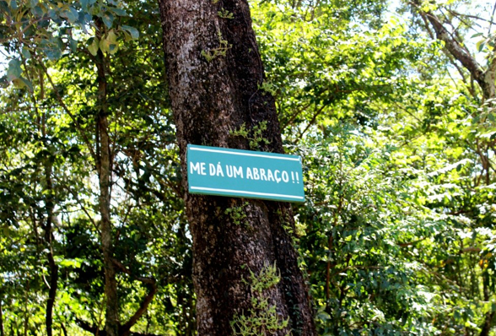
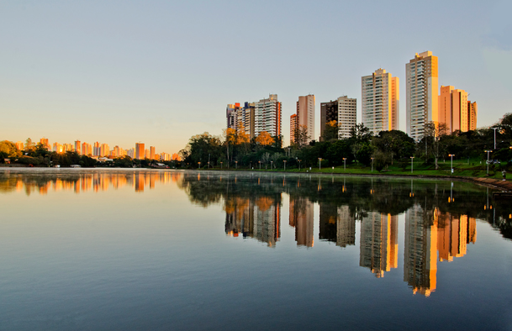
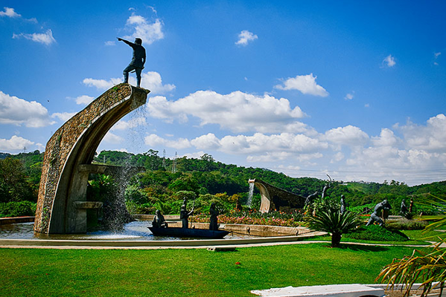
Paragominas
Curitiba
João Pessoa
Santana de Parnaíba
ODS & CIDADES
Extrema
Santana de Parnaíba
Londrina

Slide 12
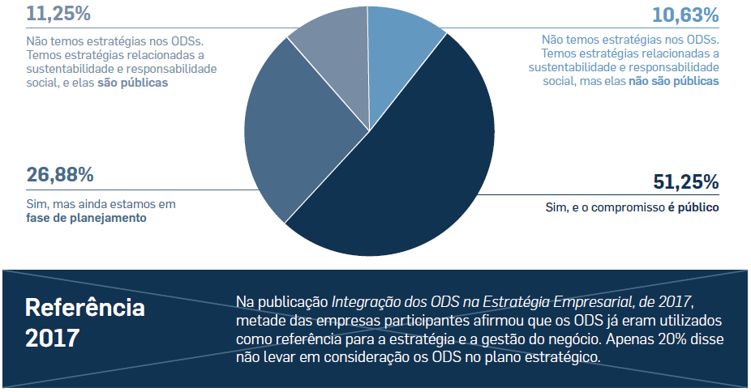
Pesquisa com 142 Empresas brasileiras com estratégia de atuação relacionada aos ODS.

Slide 13
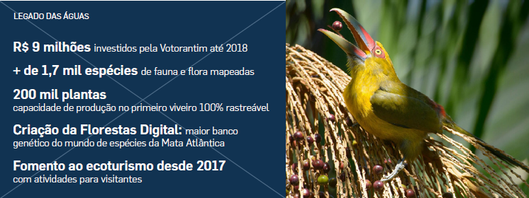
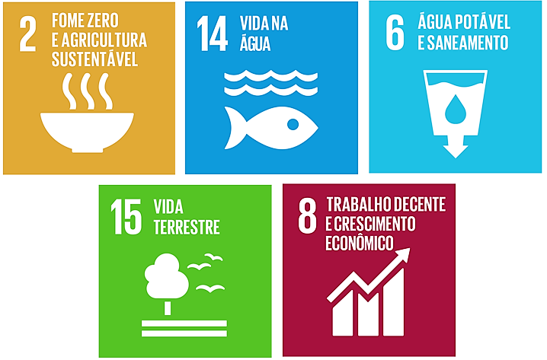
EXEMPLO – VOTORANTIM S/A.
UM LEGADO PARA O CERRADO E A MATA ATLÂNTICA
Gestão de áreas verdes que contempla 63 mil hectares nos estados de São Paulo e Goiás e dissemina conhecimento sobre biomas fundamentais para a biodiversidade brasileira, contribuindo para o atingimento dos ODS, entre os quais:

Slide 14
Links para conhecer cidades Sustentáveis
https://www.agendapublica.org.br/festival-ods/
https://wribrasil.org.br/pt
https://pactoglobal.org.br/
https://www.cidadessustentaveis.org.br/inicial/home
https://www.mma.gov.br/cidades-sustentaveis.html
https://www.facebook.com/N%C3%B3s-Podemos-Londrina-580164285383458/
OBRIGADO
CLAUDIO ANDRADE
candrade@ratiois.com.br
WsP 11993472783

